Slide 1

Web Project CatClient Быстрая передача файлов

Slide 2

Слайд 2 с анализом проекта
Возможности
Передача файлов
Удобный WEB сайт
API для всего, с
доступом через токен
CatClient
Функциональный PyQT
клиент для
администратора
Аккаунты
Администратора и
Пользователей
QR код для быстрого
перехода на мобильные .
устройства
Доступ к файлам
с главной страницы
Тёмная тема
Доступ к сайту во всей локальной сети

Slide 3
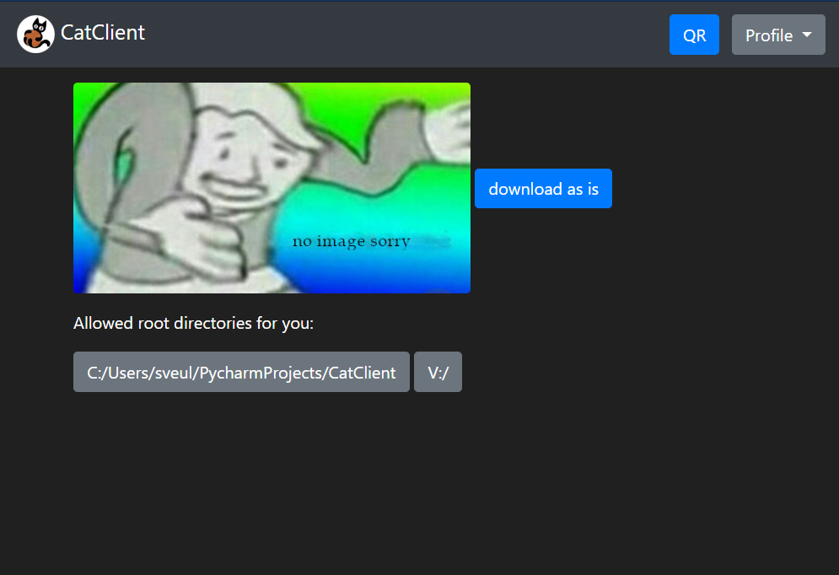
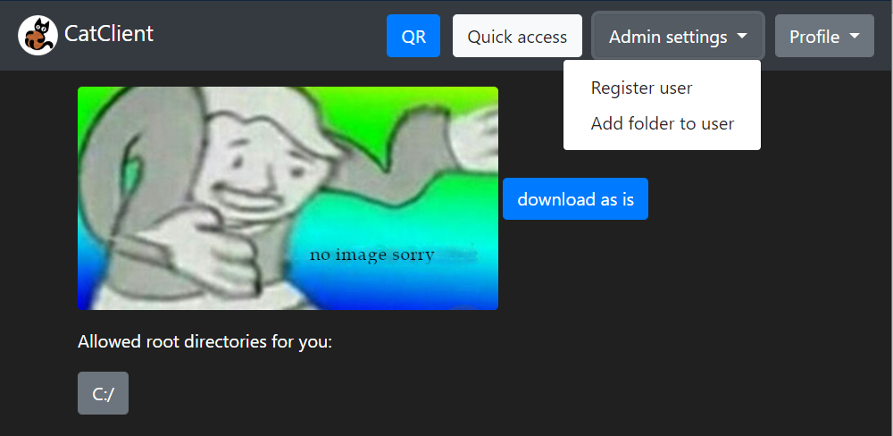
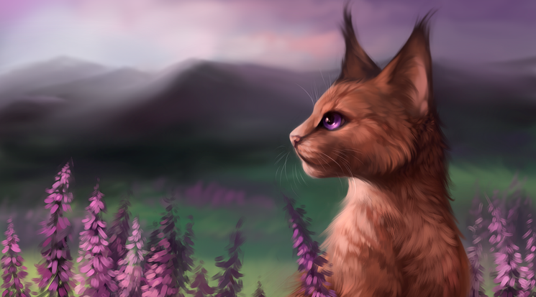

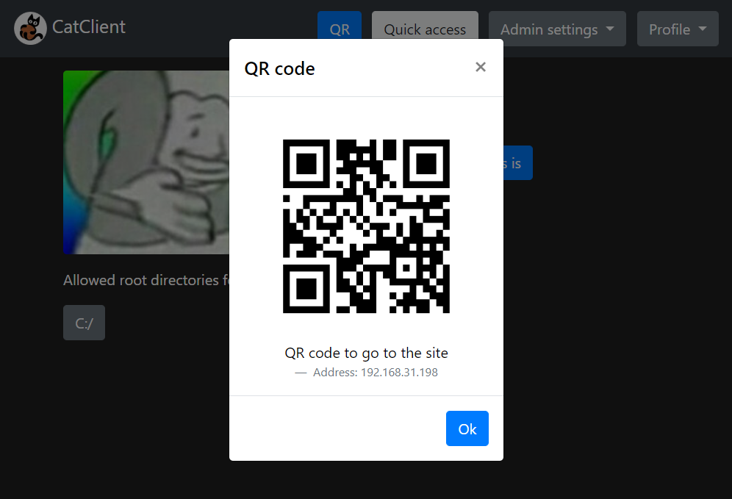
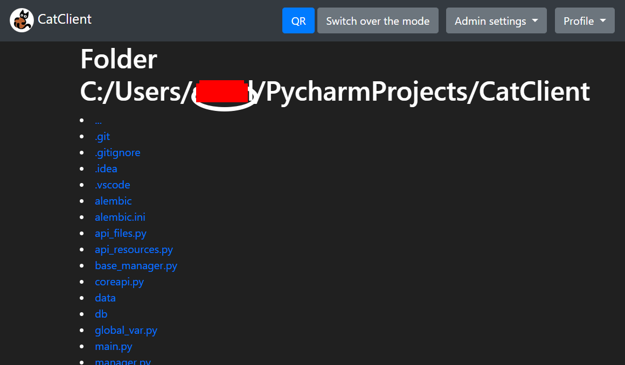
Демонстрация интерфейса для пользователя
Демонстрация интерфейса для администратора
QR код по кнопке
Простой и удобный проводник

Slide 4
Слайд 4 с анализом проекта
Анализ проекта
Задачи
Цели управления
Цели проекта
План реализации
Расписания
Цели клиента
Ресурсы

Slide 5
Слайд 8 с анализом проекта
Использованные технологии
Python 3.8.2 – язык программирования
HTML – no comment
Bootstrap - CSS
Flask – основа и движок сайта
Flask-sqlalchemy – инструмент для работы с БД
Flask-restful – инструмент для полного API
Qrcode – QR код

Slide 6
Слайд 10 с анализом проекта
Над проектом работали
Беклемешев Всеволод
&
Черкасов Даниил
Ученики Яндекс лицея, город Алматы

